Slide 1


СК Ренессанс жизнь
Рынок страхования жизни
Тренды и планы

Slide 2







RENI - универсальная страховая группа с ростом на >15%* в год
Стратегия развития в трех направлениях:
«Здоровье»
«Мобильность»
«Благосостояние»
43%
Доля в премиях
за 12М 24
57%
Доля в премиях
за 12М 24
Динамично развивающаяся универсальная страховая компания
Независимый игрок №1** на рынке страхования жизни
** Рэнкинг среди страховых компаний, не аффилированных с банковскими группами
Группа Ренессанс страхование (RENI)
>70
млрд руб.
капитализация
>65
тыс.
инвесторов
Участник Индекса МосБиржи
Спутник
Управление активами
Medtech-сервис Budu, выступающий как маркетплейс медицинских услуг
Просебя – cервис для развития команд и улучшения ментального благополучия
Доверительное управление средствами страховых и пенсионных фондов
НПФ - участие в национальном проекте ПДС.
Цель на 5 лет:
1 млн клиентов и 100 млрд руб. активов (инвест. портфель)
* Цель по росту в премиях г/г.

Slide 3


Динамика акций RENI и Индекса МосБиржи в 2024 году
-7.0%

Slide 4

Страховой рынок РФ вырос на рекордные 63% г/г в 2024 году
Страховой рынок в РФ, млрд руб.
Описание
+63%
Объем страховых премий существенно вырос в 2024 году, увеличившись на 63% г/г до 3.7 трлн рублей.
Соотношение страховых премий к ВВП достиг 1.9%. В среднем в мире страховой рынок составляет 7% от ВВП.
Потенциал «догоняющего роста» - 3,5-4х!
+26%
+18%
+0,5%
+4%
Основным драйвером роста рынка стали сегменты инвестиционно-накопительного страхования в сегменте страхования жизни.

Slide 5
Приток средств на вклады ФЛ вырос на фоне роста ставки ЦБ РФ
Средства физических лиц, трлн руб.
Средства физических лиц и активы ФЛ на брокерских счетах
Вклады населения (без учета счетов эскроу) выросли на 26% (или на 11,9 трлн руб.) с начала 2024 года до 57,5 трлн руб. на конец 2024 г.
Динамика обусловлена увеличившимся доходам населения и высоким ставкам по вкладам.
На конец 2024 года активы ФЛ на брокерских счетах достигли 10,6 трлн руб. (+15% г/г). Из указанной суммы 96% трлн руб. приходилось на ценные бумаги и 4% - на денежные средства в рублях и иностранной валюте.
По данным Мосбиржи, на конец 2024 г. количество частных инвесторов, имеющих брокерские счета достигло 35,1 млн, увеличившись на 5,4 млн за год.

Slide 6




СК Ренессанс Жизнь
Итоги 2024 и начала 2025
Ключевые факты 2024
Ключевые факты начала 2025 года
Топ4 Российского рынка страхования жизни по итогам 2024 года
Сборы 96,5 млрд рублей
Средний срок страхования 4 года
Доля коротких продуктов 1/3 от бизнеса 2024
Рост сборов относительно 2023 года +61%
Завершена сделка по приобретению РЛайф и прием портфеля ВСК Линия Жизни
Запуск НПФ Ренессанс Накопления
Динамика нового бизнеса превышает целевые +15%
Получена лицензия Управляющей компании № 21-000-1-01139 от 06.03.2025
Совершена первая на рынке продажа договора Долевого страхования жизни (ДСЖ)
Старт продаж ДСЖ в Digital-канале

Slide 7
Взгляд на рынок
Текущая ситуация
Доминирование продуктов с гарантированной доходностью над инвестиционными
Исторически самые низкие сроки
Инверсия кривой подталкивает клиентов к короткому горизонту планирования
Ключевая ставка
Ожидаемые тренды
Снижение ставок, которое будет увеличивать сроки страхования
Переток активов из денежного рынка в ценные бумаги
Сокращение доли продуктов с гарантированным доходом в пользу инвестиционных решений, в том числе ДСЖ
Срок страхования
Дюрация индекса корпоративных облигаций МосБиржи RUCBCPNS составляет лишь 1,6 года

Slide 8



Долевое страхование жизни
Новый продукт на стыке Страхования жизни и Коллективных инвестиций
Наши ключевые цели
Сформировать полноценную собственную линейку ОПИФ (2 фонда уже готовятся к запуску)
Создать и запустить собственный Маркетплейс ДСЖ для рыночных УК
Разработать процессы и инфраструктуру для запуска ЗПИФ
Представить ДСЖ во всех каналах продаж
Выявленные сложности
Каждая УК или Регистратор имеют свой непохожий ландшафт данных. Обмен документами не унифицирован
Проблемы с открытием счетов в Регистраторе ведут к недействительности заключенного договора ДСЖ
Квалификация инвесторов
Контроль и учет за операциями Пайщика со стороны Страховщика
Наиболее частый вопрос про ДСЖ – Как работает налоговой режим в данном виде страхования

Slide 9

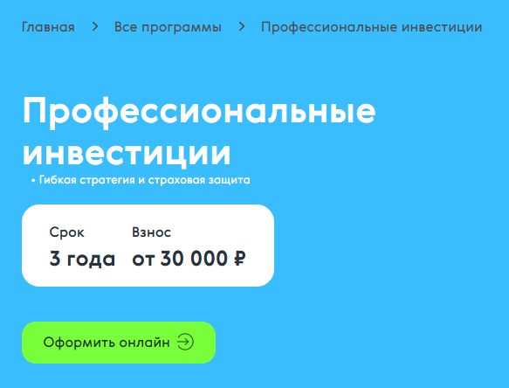

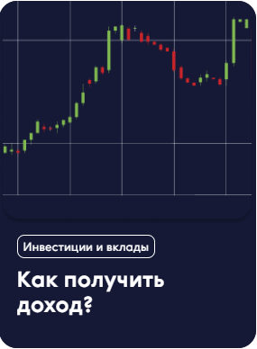
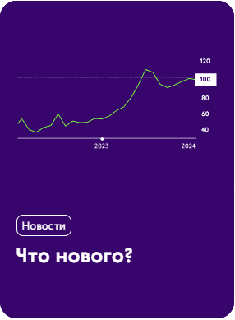

Диджитал*
По итогам 2024 года Собственные каналы продаж привлекли 14 млрд. руб. сборов, из которых 12 млрд. руб. Digital-канал
25 тыс. клиентов Digital-канала в 2024 году
Более 10 продуктов на полке
Собственный портал финансовой грамотности
Портал финансовой грамотности
*shop.renlife.ru

Slide 10

Диджитал-маркетплейс ДСЖ от Ренлайф
Новая экосистема персонализированного инвестиционного страхования жизни
Что мы создаем
Компания Ренлайф запускает диджитал-маркетплейс долевого страхования жизни (ДСЖ) — цифровую платформу, где клиент сможет собрать индивидуальный страховой продукт на основе своей инвестиционной стратегии и риск-профиля.
Как это работает
Клиент сам собирает ДСЖ «как конструктор» на сайте Ренлайф:
- выбирает интересующие его фонды от ведущих УК
- добавляет подходящий формат гарантированной страховой защиты капитала
Все опции адаптированы под разные стратегии (консервативные / сбалансированные / агрессивные) и цели (накопление, защита, рост).
Что необходимо рынку
Для полноценной работы платформы необходима адаптация инфраструктуры:
Управляющим компаниям — обеспечить интеграцию продуктов и онлайн-доступ к стратегиям
Регистраторам — развивать поддерживающие цифровые процессы с учетом специфики страхования жизни
Цель проекта
Сформировать прозрачную, удобную и технологичную среду для инвестиций в ДСЖ, доступную онлайн и персонализированную под клиента.

Slide 11





Привлечение и удержание работников
*
Комплексное решение
НПО
ПДС
НСЖ
Исторический минимум уровня безработицы, идет борьба за кадры
экономия на поиске, обучении и адаптации новых кадров
сокращение текучести кадров, мотивация работников, удержание ценных специалистов
социальная ответственность, значимое расширение социального пакета
 |  | Льгота | НСЖ | НПО | ПДС
На входе | Работодатель | Налог на прибыль*** (до 12% от ФОТ) | Льгота 100%* | Льгота 100%** | Льготы нет
 |  | НДФЛ со взносов работодателя | Льгота 100% | Льгота 100% | Льготы нет
 |  | Страховые взносы (ЕСН) | Льготы нет | Льгота 100% | Льготы нет
 | Сотрудник | Возврат НДФЛ | Льгота 100% (лимит - 150 тыс. ₽) | Льгота 100% (лимит - 400 тыс. ₽) | Льгота 100% (лимит - 400 тыс. ₽)

